Slide 1
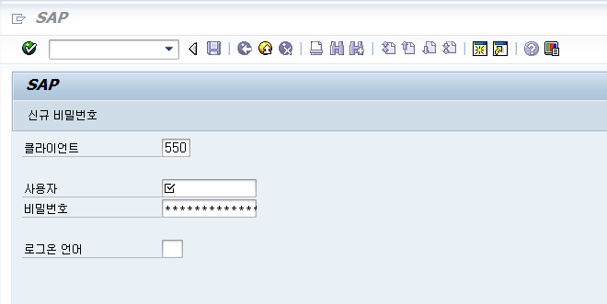
Log -On
http://epdev.sgnsis.com:50000/irj
① 시스템 처음 Logon시
클라이언트 : “550”
(입력 후 enter를 치지 말 것)
사용자 : 1000사번
비밀번호 : initpass ”
언어 : SAP R/3 시스템상에서 작업할 때 사용하고자 하는 언어로서, 한국어는 ‘KO’, 영어는 ‘EN’등으로 설정하지만, 기본적으로 한국어로 설정되어 있으니 입력하지 않아도 됨
10004334

Slide 2
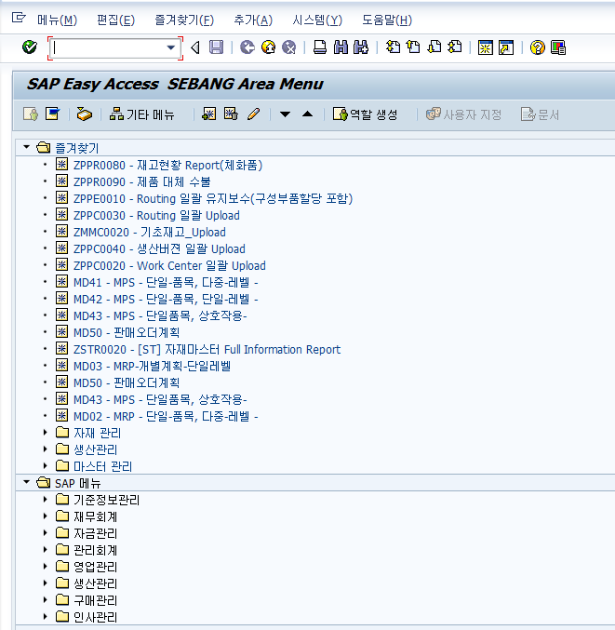
Log -On
SAP-ERP 첫 화면 :
User가 작업을할 폴더를 선택하는 화면

Slide 3
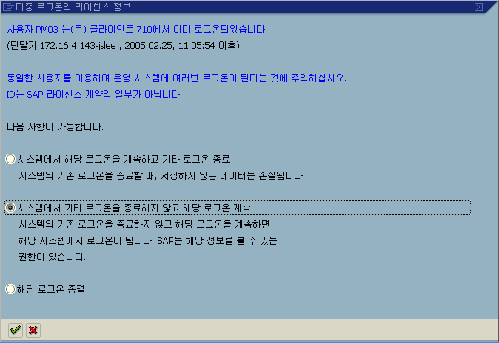
Log -On
화면은 이미 Logon이 되어 있는 상태에서 연속적으로 Logon을 하는 경우에 나타나는 Popup screen으로 현재 Logon 된 상태에서 한번 더 로그온의 과정을 거치는 경우 또는 본인의 PC외에 다른 곳에서 동일한 ID로 로그온을 할 경우에만 나타남
첫번째 것은 먼저 Logon 화면은 종료시키고 새로 로그온 할 때,
두번째 것은 먼저 Logon한 화면을 그대로 두고 추가로 로그온 하는 것을,
세번째 것은 지금 Logon한 화면을 Logoff 하는 것을 의미
다중 로그온에 대한 라이센스 정보

Slide 4
SAP ICON
Icon | Description
 | 로그오프 또는 종료
 | Enter(확인) 메뉴
 | 뒤로 이동(Back) 버튼(이전 화면으로 이동)
 | 취소 메뉴
 | 저장
 | 인쇄(출력)
 | 찾기(검색)
 | 다음 찾기
 | 첫 페이지로 이동
 | 앞 페이지로 이동
 | 다음 페이지로 이동
 | 마지막 페이지로 이동
 | 신규 세션 생성(다른 화면을 들어갈 수 있도록 화면을 생성)
 | 데스크 탑에서 단축키 생성(단축아이콘 생성)
 | 도움말
 | 지역레이아웃 커스트마이징(개인별로 화면 Display(글꼴 등) 설정)

Slide 5
SAP ICON
Icon | Description
 | SAP 메뉴로 이동
 | 사용자 메뉴로 이동
 | SAP 비즈니스 워크플레이스로 이동(메일 수/발송, Workflow 처리할 수 있음)
 | 기타 메뉴로 이동
 | 즐겨찾기에 메뉴 추가
 | 즐겨찾기에서 메뉴 삭제
 | 변경
 | 조회
 | 한번 클릭하면 변경모드로 전환되고 다시 클릭하면 조회모드로 전환(Toggle 버튼)
 | 즐겨찾기 아래로 이동(메뉴의 순서 변경)
 | 즐겨찾기 위로 이동(메뉴의 순서 변경)
 | 신규 생성
 | 복사
 | 선택한 요소에 대한 삭제
 | 점검(오류가 있는지 확인)
 | 선택한 요소에 대한 세부사항 조회

Slide 6
SAP ICON
Icon | Description
 | 오름차순, 내림차순 정렬
 | 필드 지정(필요한 필드를 선택)
 | 필드 삭제
 | 로컬 파일로 저장(내 PC로 저장)
 | 조직단위
 | Management Cockpit
 | 가치드라이버트리(Value driver Tree)
 | Balanced Scorecard(성과지표)
 | HR계층구조와 Scorecard 계층구조를 상호 전환하여 계층구조를 볼 수 있음
 | 뷰를 설정한 상태에서 이전뷰와 다음뷰로 상호 이동

Slide 7
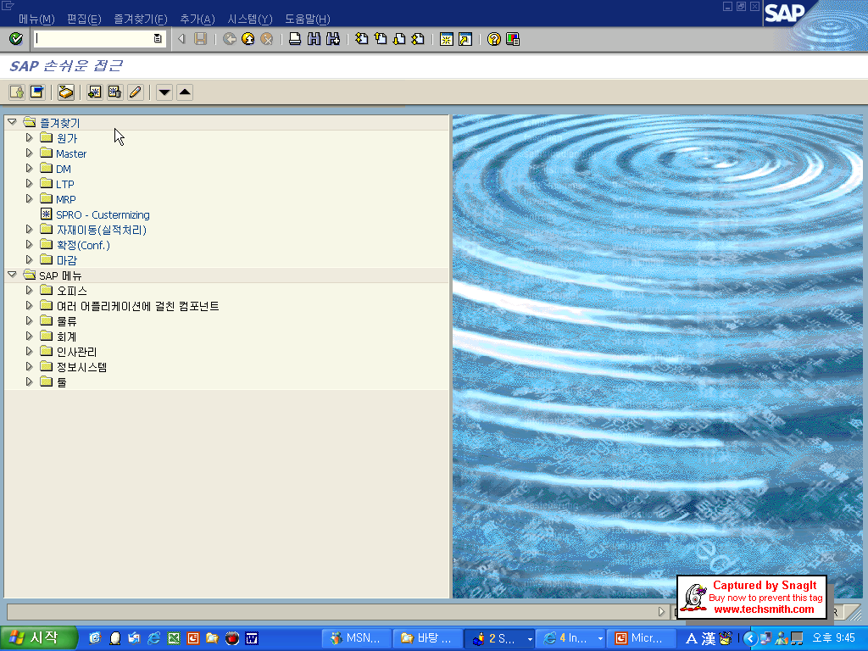

초기 화면 소개
ERP를 로그온 하시면 보시게 될 첫 화면 입니다. 그럼 화면에 보이는 요소 하나 하나를 같이 따라가 봅시다.
화면배색을 바꾸는 등 각종 옵션을 변경합니다.
자신이 원하는 항목을 등록함으로써 편리하게 접근할 수 있는 환경을 제공합니다.
(SAP 메뉴 중 원하는 항목을 사용자의
편의에 따라 즐겨찾기 항목에 추가)
새창을 열 경우 사용합니다.
자주 사용하게 됩니다.
우리그림…
시스템에 대한 정보와 트렌젝션, 사용자 등의 종합정보를 보여줍니다.
클릭하면 정보를 볼 수 있음

Slide 8
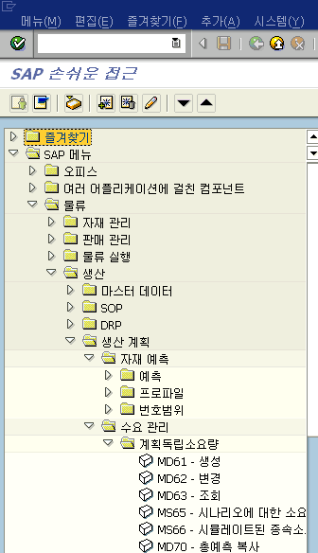
초기 화면 소개
생산관리 모듈은 SAP메뉴-->물류-->생산에 모두 등록되어 있습니다. 하나씩 열어보시고 확인하시기 바랍니다.
메뉴바: 모든 명령어에 대한 내용을 포함 하고 있다.
어플리케이션 툴바
단축아이콘
세모모양을 누르시면 하위폴더가 계속 열립니다.
더 이상 내려가지 않는 3차원 BOX가 생성된 게 있습니다.
이 BOX를 ‘트랜젝션 코드’(줄여서 T-Code)라고 하며,
더블 클릭하거나 메뉴바에서 ‘실행’ 하면 실행화면이 열립니다.

Slide 9
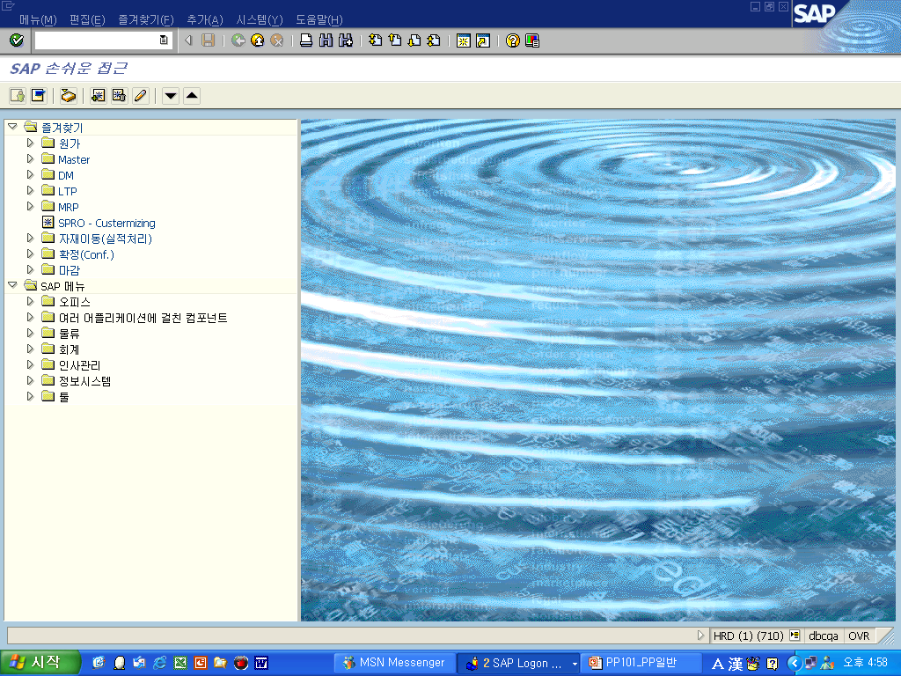
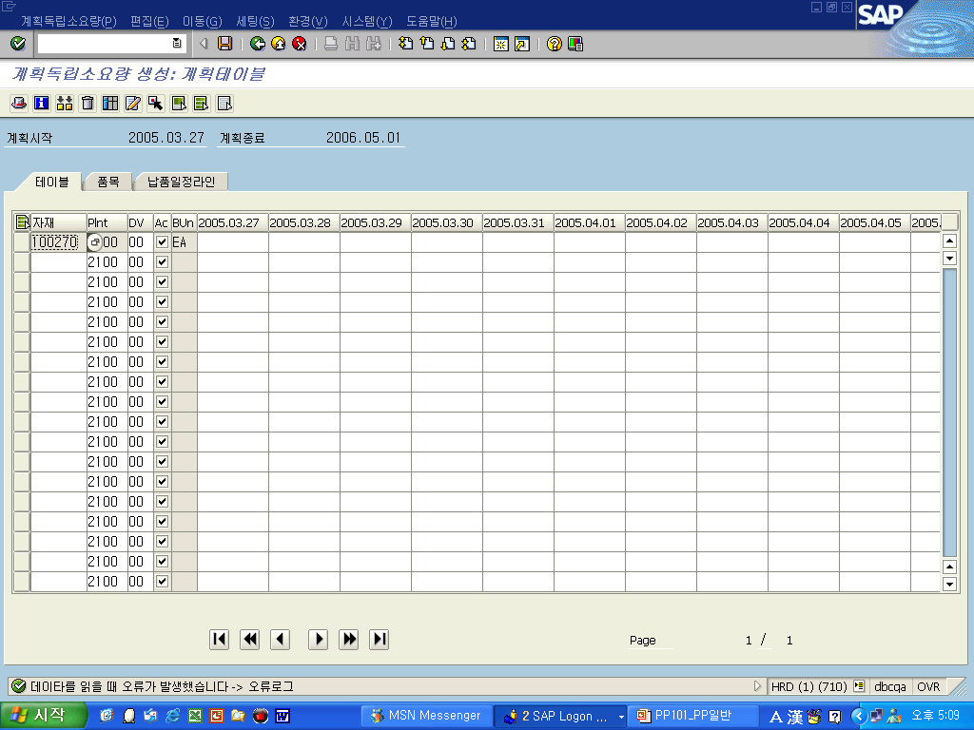
초기 화면 소개
방금전으로 돌아가기..
취소
찾기: T-code,T-Code Text를 알면 찾을 수 있음.
Enter와 같은 역할을 합니다.
상위 트랜젝션으로..
저장
인쇄
Page Up/Down
새로운 트렌잭션 열기
바로가기 생성
화면배색 등 유저의 취향에 맞게…
도움말
ERP자체에서 수/송신이 가능한 메일 기능입니다만 잘 쓰지는 않습니다.
앞장표에서 설명한 거와 같이 원하는 트랜젝션 코드에서 이 아이콘을 누르시면 즐겨찾기가 생성됩니다.
즐겨찾기 이름을 변경할 때 씁니다. 연필모양은 ‘편집/수정’이란 뜻으로 SAP 전반에 쓰입니다.
필요없는 즐겨찾기 항목을 선택하고 삭제할 때 씁니다.

Slide 10
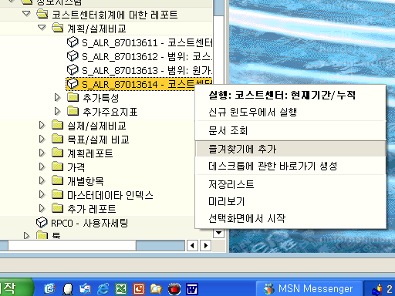
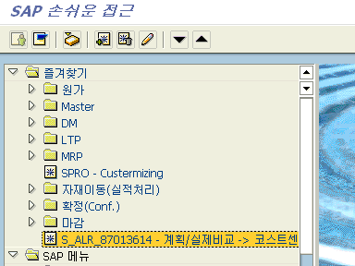
초기 화면 소개
마우스를 쓰기를 좋아하시는 분은 굳이 앞에서와 같이 아이콘 클릭하지 않으셔도 마우스의 오른쪽/왼쪽
버튼으로 SAP R/3는 대부분 편집 가능합니다. 마우스를 이용하여 즐겨찾기를 등록해 보시죠.
① 원하는 트랜잭션에 가서 마우스
오른쪽 클릭하시면 풀다운 메뉴 발생
② 왼쪽으로 선택하시면 그림과
같이 생성 됩니다.

Slide 11
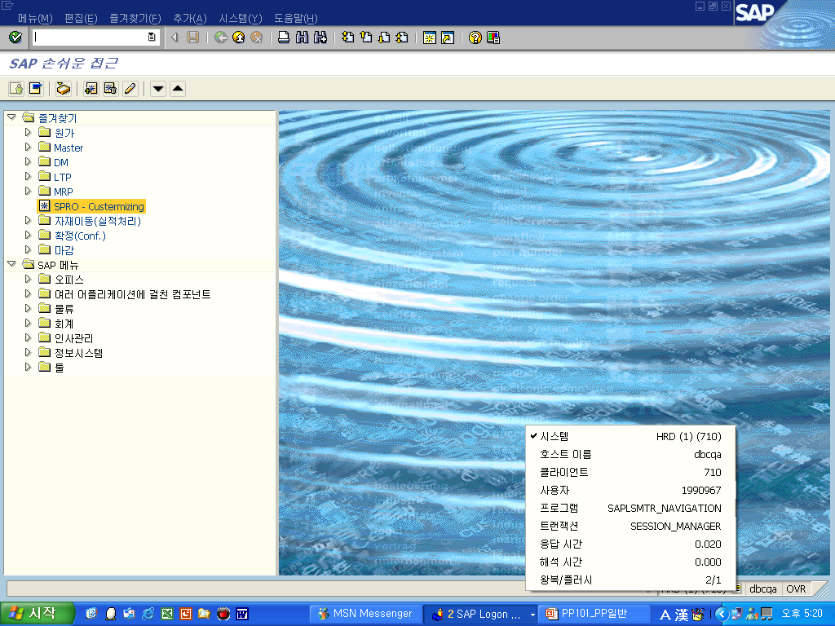
초기 화면 소개
화면 아랫단을 보시고 문서모양을 누르시면 풀 다운 메뉴가 뜨는데 시스템,사용자,
클라이언트…등등의 정보를 확인할 수 있습니다.
우리것으로 그림 추가.

Slide 12
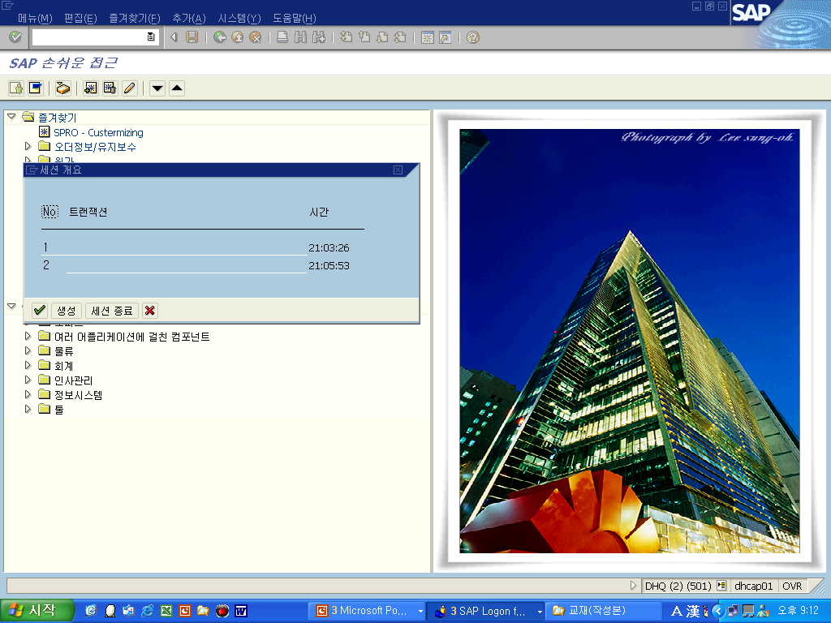
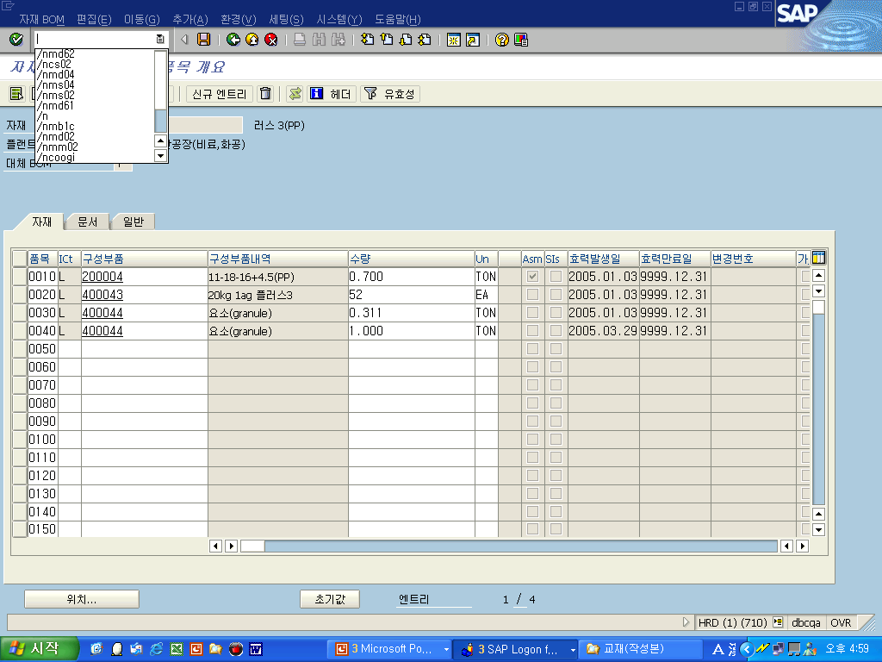
초기 화면 소개
ERP를 쓰는데 기본이 되는 몇가지 TIP을 배워보도록 하겠습니다.
새로운 창이 열리거나 종료할 수 있네요.
/O
이전에 사용했던 T-CODE를
볼 수 있습니다.
/N: 초기화면으로 돌아갑니다.
/N+T-CODE 입력하면 해당화면으로 바로가기 실행됨
예) /NCO11N

Slide 13
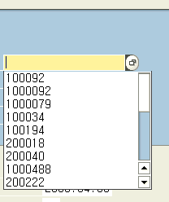
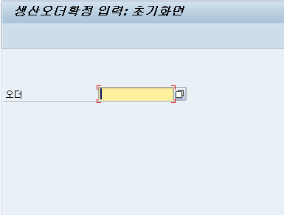
초기 화면 소개
이전에 입력 했던 넘버가 기억이 안 난다! 일단 최선의 방법은 공란에 Back Space 나 Space Key를 누르면
최근 입력 했던 넘버들이 풀다운 되어 나타납니다.
Back Space
마우스를 누르시고
Back Space
←
Back Space나 Space Key를 누르시면
Space

Slide 14
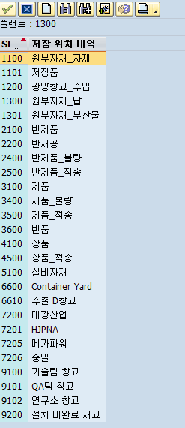
Organization Structure
1
조직 구조
외부 공표용 재무제표를 산출하는 가장 작은 독립적인 법적실체
(경우에 따라서는 회사의 내부조직(사업본부 등)을 Company Code로 설정
할 수도 있음)
다음과 같은 타 모듈의 조직구조와 모두 연결됨.
  Financial Management Area (TR)
  Controlling Area (CO)
  Plant(MM)
  Sales Organization(SD)
  Credit Control Area
Company
1000
Company 안에서 제품을 생산, 조달, 공급하는 기능을 수행하는 조직단위
Plant 정의 기준.
  Manufacturing facility
  Warehouse distribution center
  Regional sales office
  Corporate headquarters
Plant
본사 : 1100
광주 : 1200
창원 : 1300
Plant안에서 자재의 재고(수량)를 관리하는 조직단위
Storage Location에서 다음사항을 수행 할 수 있다.
  재고실사
  재고관리
  자재 입고, 출고, 이전
Storage Location

Slide 15
Master Overview
1
기준 정보 관리
기준 정보관리(Master Data)
기준 정보들은 생산 오더(Prod. Order)의 일정 계획을 수립, 제조 원가의 계산, 품목 소요량의
계산, 작업장의 부하(Load)를 계산하는 등 생산 관리에 필요한 기준을 제공하는 기본 정보입니다
R/3
마스터 데이터
어플리케이션
R/3
마스터 데이터
Application of
조직단위
PP Basic Data
PP Basic Data
units
작업장(W/C)
회사코드
생산부하조절기능
공정순서
(ROUTING)
Valuation
10
Wrk ctr
1
area
20
자재마스타
30
계획
조달
공장
부품구성표(BOM)
생산오더
Material
생산원가
설계변경 관리
(ECM)

Slide 16
Master Overview
1
기준 정보 용어
Material:
Material 은기업에서 구매, 생산, 저장 또는 판매하는 유, 무형의 제품, 반제품 또는 원자재 등을 관리 하는 기업의 기준 정보로 자재유형 별로 다양하게 관리할 수 있습니다.
BOM:
BOM는 제품 또는 반제품을 만들기 위하여 필요한 성분 원자재의 수량과 단위를 관리하기 위한 기준 정보로 각종 설계 도면, 문서 등 생산의 보조 정보도 함께 관리가 가능합니다.
작업장(Work Center):
작업장은 생산 활동 또는 작업이 이루어 지는 장소로 생산 일정계획의 수립, 제품제조 원가의 계산, 작업 부하의 계산의 기본이 됩니다.
공정 (Routing)
공정은 원자재로부터 제품을 만드는 각각의 제조 과정 등을 단계적으로 기술한 것으로 작업장, 원자재, 생산 치 공구, Q/C검사 항목, 유도 지점 등을 연결하여 관리 할 수 있습니다.

Slide 17
각종 관리자
생산 감독자
창원 | 생산 감독자 | 생산 감독자 내역 | 비고
1300 | P10 | GC
1300 | P11 | EB
1300 | P12 | PT
1300 | P13 | AGM
1300 | P14 | PS
1300 | P15 | 지게차
1300 | P16 | VGS(CGS)
1300 | P17 | ES
1300 | P18 | MSB(UXL)
1300 | P19 | VR1278
1300 | P99 | 공통
1300 | ZZZ | Dummy 관리자
1300 | M10 | 외주가공품 | MM용
1300 | M20 | 부대품 | MM용
1300 | GJZ | 광주제품
생산감독자
PLANT | 생산감독자 | 생산감독자내역 | 비고
1200 | P01 | Strip
1200 | P02 | 연분
1200 | P03 | Expander
1200 | P11 | 1공장1차조립
1200 | P21 | 2공장1차조립
1200 | P31 | 3공장1차조립
1200 | N50 | GMH-Mixing
1200 | N51 | GMH-극판
1200 | N52 | GMH-Cell
1200 | N53 | GMH-모듈
1200 | N54 | GMH-Pack완성
1200 | ZZZ | Dummy 관리자 | -
1200 | M10 | 외주가공품 | MM용
1200 | M20 | 부대품 | MM용
1200 | CWZ | 창원제품

Slide 18
각종 관리자
MRP관리자 ( material requirement planning )
창원 | MRP Controller | MRP Controller 내역 | 비고
1300 | P10 | 제품 | FERT
1300 | P20 | 반제품 | HALB
1300 | P30 | 반재공 | WIP
1300 | ZZZ | Dummy 관리자
1300 | M10 | 외주가공품 | MM용
1300 | M20 | 부대품 | MM용
1300 | GJZ | 광주제품
MRP 관리자
PLANT | MRP controller | MRP controller 내역 | 비고
1200 | P10 | 제품_차량
1200 | P20 | 반제품_차량
1200 | N30 | 제품_GMH
1200 | N40 | 반제품_GMH
1200 | N50 | 반제공_GMH
1200 | ZZZ | Dummy 관리자 | -
1200 | M10 | 외주가공품 | MM용
1200 | M20 | 부대품 | MM용
1200 | CWZ | 창원제품
계획자 그룹
창원 | 계획자 그룹 | 계획자 그룹 내역 | 비고
1300 | P01 | 주조
1300 | P02 | 연분_1연도
1300 | P03 | 2연도
1300 | P04 | 화성절단
1300 | P05 | 산전조립
1300 | P06 | 산전 충전_완성
1300 | P07 | 무누액 조립_충전
1300 | P08 | 무누액 완성
1300 | P09 | VGS/CGS 조립_완성
1300 | P10 | 차량 조립
1300 | P11 | 차량 충전_완성
1300 | ZZZ | Dummy 관리자
1300 | M01 | 외주가공품 | MM용
1300 | M02 | 부대품 | MM용
계획자그룹
PLANT | 계획자그룹 | 계획자그룹내역 | 비고
1200 | P01 | Strip
1200 | P02 | 연분
1200 | P03 | Expander/숙성
1200 | P11 | 1공장1차조립
1200 | P12 | 1공장충전/출하
1200 | P21 | 2공장1차조립
1200 | P22 | 2공장충전/출하
1200 | P31 | 3공장1차조립
1200 | P32 | 3공장충전/출하
1200 | N50 | GMH-Mixing
1200 | N51 | GMH-극판
1200 | N52 | GMH-CELL
1200 | N53 | GMH-모듈-주액/완성
1200 | N54 | GMH-PACK완성
1200 | ZZZ | Dummy 관리자
1200 | M10 | 외주가공품 | MM용
1200 | M20 | 부대품 | MM용

Slide 19
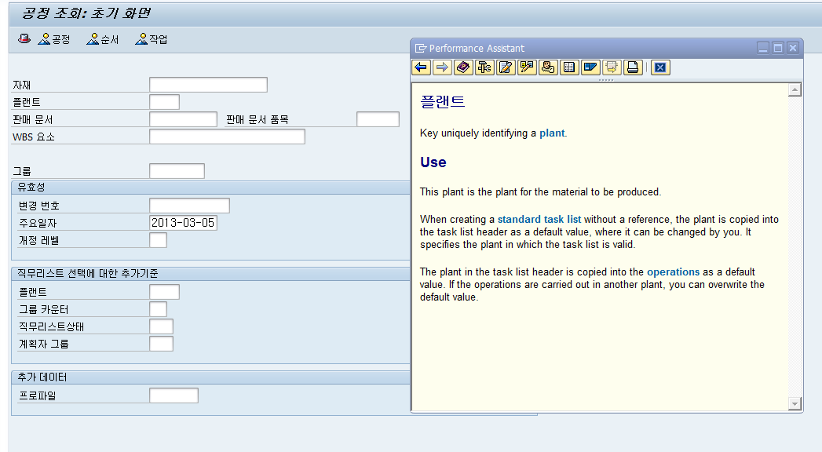
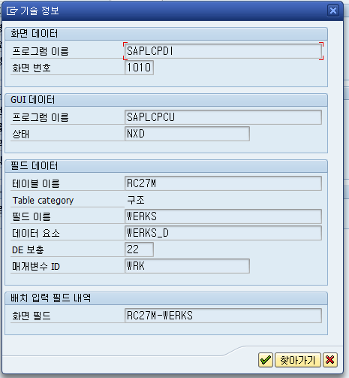
매개변수를 지정하여 기본 사용자 프로 파일(플랜트 등)을 자동 입력시키는 방법
F1 키 클릭 → 기술정보 클릭 → 매개변수 ID 복사
기술정보 클릭

Slide 20
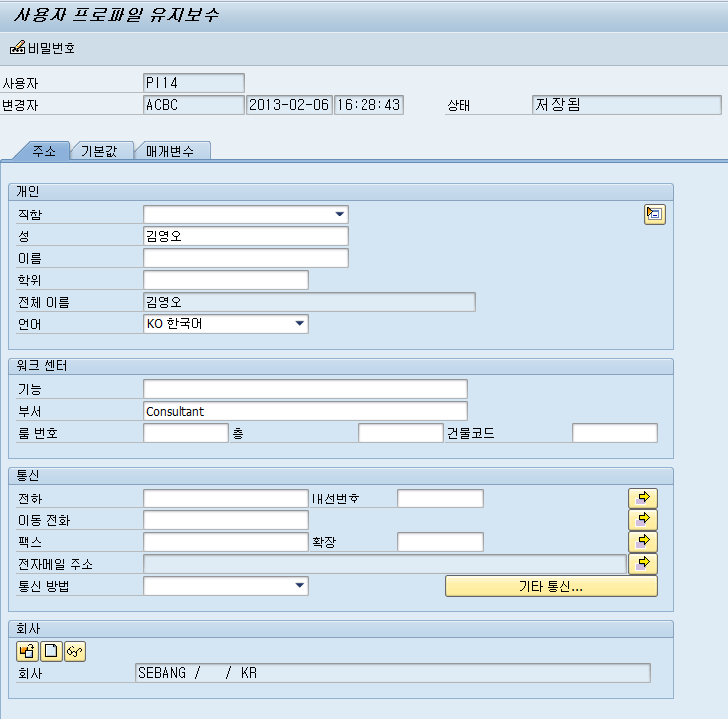
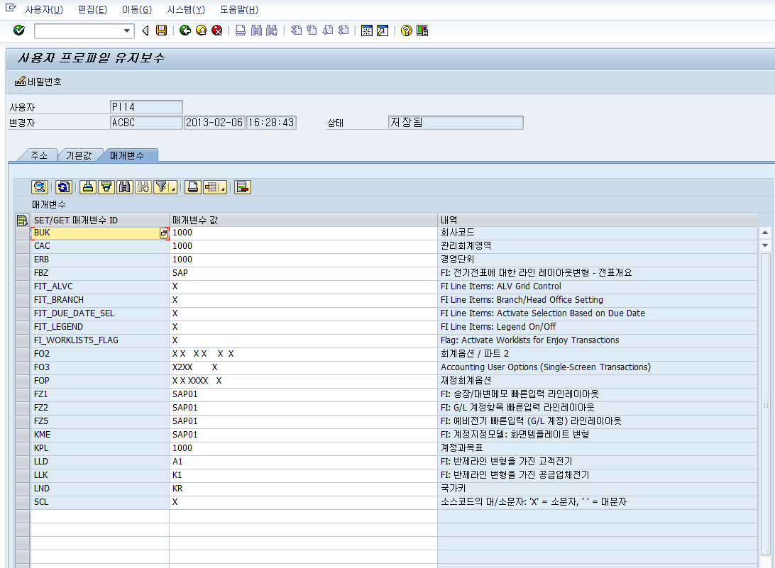
매개변수를 지정하여 기본 사용자 프로 파일(플랜트 등)을 자동 입력시키는 방법
F1 키 클릭 → 기술정보 클릭 → 매개변수 ID 복사 →상단 시스템 →사용자 프로파일 →고유데이터
→ 매개변수→ 매개변수 ID입력 → 저장
1. 클릭

Slide 21
코드 체계
2013.2.1
ERP 구축 TFT

Slide 22
Agenda
0. 정비 일정 계획
신 코트 체계
1.1 광주 CODE 체계
1.2 창원 CODE 체계
신 DESCRIPTION 체계
(유첨)
3. SAP BOM LAY OUT(CS03)
3.1 일반 BOM
3.2 SUPER BOM
4. 검증 절차
4.1 BOM 전개 REPORT(ZPPR0010)

Slide 23
사용자 교육 – 목적 및 추진 방안
일선 현업이 새로운 시스템을 통해 업무를 제 때에, 제대로 수행하기 위해서 변화된 To-Be 프로세스와 시스템에 대한 이해도 제고, 시스템 활용 역량 확보를 목적으로 함
프로젝트 단계별 교육목적
사용자 교육 추진 방안
본격 활용
지속적 교육 수행을
통한 역량 강화
1차
OJT 교육
(통합테스트)
2차
과정별
세부교육
3차
과정별
추가교육
오픈 이후 안정화
(1.5개월)
적절한 도구 활용으로 Go-Live성과 극대화
PI
PI 주도의 통합테스트 진행
Skill-Up
과정별 교육 강사 수행
프로세스/
시스템 숙달
과정별 교육 강사 수행
사내 강사 양성
사용자의 자발적
시스템 활용도 제고
테스트 및 이행
(3개월)
사용자의 시스템 운용 역량 확보
핵심
사용자*
통합테스트 참여를 통한 기본 기능 이해
각 과정별 교육 수강
프로세스 및 시스템에 대한 이해
실습을 통한 시스템 집중 교육
사내 강사교육 수강
조직전파교육
To-Be 프로세스와 시스템 기본기능 이해
분석 설계 및 구축
(4개월)
ERP 구축 활동에 대한
수용적 태도 조성
일반
사용자
추가 교육을 통한 Skill-Up
To-Be에 대한 변화
이해 촉진
* 영업 파워유저 및 구매/생산 핵심인력

Slide 24
사용자 교육 – 교육 과정 및 대상 (1/2)
현업 대상 To-Be 프로세스 및 SAP 시스템 교육이 전체 260여 명을 대상으로 실시됨
구분 | 과목 | 교육 대상
재무 (8) | 기준정보관리 채무관리 /고정자산관리 부가세신고 / 결산관리 | 재무회계팀
 | 세금계산서발행 및 관리 채권관리 전표일반(PLAS) | 본사 영업기획, 국내영업, 해외영업 광주/창원, 지사
자금 (3) | 입출금 /재무거래 /자금수지 | 재무회계팀
관리 (4) | 기준정보 / 원가관리 결산관리 / 예산관리 | 전략기획실 및 공장 PI
영업 (5) | 영업파워유저교육 기준정보 판매 주문 관리 물류 출하 관리 매출/마감 정산 관리 | 국내, 수출 파워 유저 15명 집중 육성 국내, 수출 일반 유저 교육
구매 (12) | 기준정보 / 구매요청관리 구매관리 / 견적/입찰, 계약관리 수입개설 / 통관 / 송장(마감)관리 업체평가 / 자재입/출고관리 자재수불/재고실시관리 업체교육(전자입찰관리) 업체교육(납품서 포함 협업관리) | 본사, 광주, 창원 구매 및 계약 담당 주요 협력업체

Slide 25
사용자 교육 – 교육 과정 및 대상 (2/2)
구분 | 과목 | 교육 대상
생산 (4) | 생산실행 생산계획 생산기준정보 생산마감 | 광주, 창원 생산지원팀 및 생산1,2팀
표준화 (3) | 자재마스터 관리 BOM 및 설변관리 의장사양 V.C 관리 | 창원, 광주 기술혁신팀
인사 (5) | 조직/인사행정 근태관리 급여 / 복리후생 현장근태입력 (POP) | 인사총무팀 및 생산지원팀
EIS (1) | EIS 사용자 교육 | 본사 및 각 본부 주요 임원
BW (2) | BW 파워유저 교육 BW 일반 사용자 교육 | PI 및 핵심사용자, 일반사용자

Slide 26
Data Migration 및 Cut-Over 안내
4월 1일 오픈을 위한 기준정보 및 진행 중 정보의 이관 등 새로운 시스템으로의 Cut-Over가 3월 중순부터 진행될 예정임
2013.01월 | 2013.02월 |  | 2013.03월 |  | 2013.04월
2 차 통합 테스트
사용자 교육
(550 Client)
Cut-Over
(운영 100 Client)
3 차 통합 테스트
기준정보
Full이관
진행정보
Pilot이관
기준정보 Delta정비
기준정보
Copy
기준정보
운영이관
진행정보
Full이관 Test
진행정보
운영이관
Legacy 결산
진행정보
추가이관

Slide 27
Data Migration 및 Cut-Over에 따른 현업 공지/협조 사항 (1/3)
3월 말 기존 Oracle 시스템 내 생성되는 데이터들을 SAP 시스템으로 이관하기 위해서는 다음과 같은 현업 협조가 필요함
업무 영역 | 업무 변화 및 제약 | 현업 Action Plan
재무 | 법인카드 사용 마감 (3/29) SmartBill 전자세금계산서 SAP 연계 (4/11 개시) - 4/1~4/10까지 SAP에서 4월분 발행 불가 전도금 - 2013년 3월 마감 시 입금 정리 - SAP 4/1 전도금 신청 프로세스 개시 | 국내출장비 : 3월 출장비 완료 (4/2) 경비마감 : 모든 경비 마감 완료 (재무회계팀 전표 도착 기준 4/3까지) 고정자산 잡수익 처리 및 비망가 사전 반영 - 비망가(1,000) 없는 자산 Oracle에서 잡수익처리 (재무회계팀, 3월 결산까지) 장기 미결 AR/AP 정리 및 손익 반영 - 3월 결산까지 Oracle에서 처리 (재무회계팀) 거래처별/팀별 매출채권 잔액 이관 전 영업팀 검증
자금 | 자금 지급 및 발행 금지 - 3월 결산 후 AP Migration 완료 시까지 - 예외 지급건은 별도로 개별 등록 처리 통화 환산기준 변경 - 평균환율 → 매매기준환율 (2013.1.1) 수탁기준 어음반제 처리 진행 (3월 ~ ) | 2013.01.01 기준 만료되지 않은 재무거래 운용/조달 상품 데이터 정비 (현재 Excel data) 공급업체 마스터 정보 Migration 후 전체 계좌/예금주 확인 작업
관리 | 2013년도 시설투자예산 실적치 이관 - 3월말 현재 품의완료 금액(품의실적) 대상 - 3월 4주차 투자품의 발의 금지 | 2013년도 시설투자예산 중 3월말 진행 중 품의내역이 없도록 사전 결재완료 처리 (기획실) 2013년 1~3월 경상비예산 집행 실적을 집계, 잔여예산 산정 후 마이그레이션 필요

Slide 28
Data Migration 및 Cut-Over에 따른 현업 공지/협조 사항 (2/3)
업무 영역 | 업무 변화 및 제약 | 현업 Action Plan
영업 | 국내/수출 출하 완료(안) (3/28 이전) → 합의 필요 S/O 중 배송 요청 후 3월 말까지 출하 진행이 안된 S/O → 배송 요청 취소 3월 출고 완료 S/O - 3월에 WMS 창고 출고 기준으로 출고가 완료된 S/O는 선적이 4월에 진행 되더라도 3월 말일 기준으로 선적일을 입력, 선적 처리 3월말까지 출하 - Oracle에서 매출 확정, 마감 및 청구서, 세금 계산서 등 발행 - 4월초에 확정 수량이 나오는 직판/산전의 경우는 Oracle에서 매출 및 반품 처리 후 반품 수량에 대해 FI 결산 확정 후 반품 수량에 대해 추가 Migration | Sales Order Open Item 최소화 및 불용 Sales Order 정비 ( ~2/8) 수출 진행 중 Order 의 최소화(사전 출고 처리), 월말 선적 물량을 월 중에 선적 처리 변경 제품코드에 대한 WMS 기존 재고 출고에 대한 필요 사항 및 Action Plan 정의 물류 센터의 Cable 재고에 대한 실사 및 실사 수량에 대한 기타 입고 처리 (~3월 초) 장기체화 적송 재고에 대해 정비 ( ~2월말) A/R 미정리건 처리 ( ~2/20) Oracle 과 WMS 간 불일치 Project ID 정비 ( ~2/20)
구매 | 모든 구매활동 마감(안) (3/27) 설비, MRO 자재 : 예산 품의 완료 건은 오픈전 PO 전환 4월 운영 이후 적용되는 단가는 SRM에서 신규 채번된 계약전표 번호로 적용 4월 첫째 주 입고물량은 사전에 생산계획 등과 협의하여 PO 등록 대상 산정하여 SAP에 PO 등록 | 국내외 공급업체, 관세사, 운송사 등 거래처와 조기마감을 위한 사전협의 필요 장기미납 PO 취소 처리 등 Open PO 대상 최소화 마이너스 재고 발생하지 않도록 사전에 입출고반영 완료함 Open PO의 경우 발주번호 등의 일부 변경되는 정보에 대해 필요 시 업체에 사전 공지함

Slide 29
Data Migration 및 Cut-Over에 따른 현업 공지/협조 사항 (3/3)
업무 영역 | 업무 변화 및 제약 | 현업 Action Plan
생산 | 생산 마감 및 조업 중단(안) (3/29~3/31) - Oracle → SAP 전환 Lead time 발생 2013년 3월 말 마감 이후 잔량 - 4월분 생산오더로 생성하여 업로드 (MTS, MTO) - 생산오더 번호는 ERP 기준으로 신규 생성, POP에 4월분 오더로 I/F 반영함 자재조달을 위해 Oracle에서 생성한 4월 1주차 Work Order는 동일한 번호로 SAP의 생산오더로 생성함 | 3월말 기준으로 공정 중 WIP 재고는 없어야 함 진행중 생산오더 중 잔량은 존재하나 작업은 완료된 생산오더 → 3월 말까지 일괄 완료 처리 진행중 생산오더 중 실제 차월로 실적이 이월되어야 하는 생산오더 → 선입고 처리
표준화 | 신규 자재 코드 생성 마감(안) (3/15) 자재 마스터의 표준원가 값을 기존 Oracle 시스템의 원가 정보와 검증을 통해 정비 (전 자재유형에 대한 표준원가 사용) | 3/15 이후 신규 코드 생성 및 BOM 생성 변경금지 → 4월 오픈 이후 SAP을 통해 처리함 BOM 구성정보 및 소요량 Check 및 정비 (2/15) 의장구성정보 검증담당자의 지원여력을 최대한 확보하여 조기 정비 완료 (창원 2/15, 광주 2월말) 의장 구성 정보 중 인도처 정보 (SAP-Customer Master)를 영업 거래선 코드 정보와 일치성 검증
인사 | 발령 및 사원마스터 생성/변경/삭제 금지 (3/15 이후) - 불가피한 사항은 PI가 병행 입력, 처리 과거급여이관 마감일정 : 월급직 (3/20), 시급직 (4/5) 출근카드/식수카드 단말기 Inteface 변경 (4/1 0~1시) | 3/15 ~ 3/31 발령예정사항 先발령 ( ~3/15) 3/20 ~ 3/31 퇴직금 지급건 先처리 ( ~3/20) 시급직 3월급여 Legacy 시스템 완료 ( ~4/5) 급여예수금 차이 : Oracle에서 정리 (3월 결산)

Slide 30
0-. 향후 일정 계획
First Plan | On- time | Change But On time | Late | Change plan | Issue
파트 구분 | 중분류 | 수행 업무 | 02월 |  |  |  | 03월
 |  |  | W23 | W24 | W25 | W26 | W27 | W28 | W29 | W30
 |  |  | 02/04~02/08 | 02/11~02/15 (휴일) | 02/18~02/22 | 02/25~03/01 | 03/04~03/08 | 03/11~03/15 | 03/18~03/22 | 03/25~03/29
BOM | TFT | 2차 검증 (10월 이전 생성분) 현업통보 | (2/1일한)
 |  | 3차 FILL UP 진행(10월~1/31 생성분)
 |  | 3차 (10월~1/31 생성분) UP LOAD
 |  | 3차 검증(10월~1/31 생성분) 현업통보
 |  | 4차 FILL UP 진행(2/1~3/15 생성분)
 |  | 4차 UP LOAD 진행(2/1~3/15 생성분)
 | 공통 | 교육 진행(창원/광주 사용자 교육)
 | 현업 | 2차 검증 (10월 이전 생성분) 10% VC – TABLE (100%)
 |  | 2차 검증 (10월 이전 생성분) 100% → 완료 확양서 송부(3/1일한)
 |  | 3차 검증(10월~1/31 생성분) 100% → 완료 확약서 송부(3/15일한)
CUT OFF (BOM 생성변경 금지) 3/15일~

Slide 31
1-1. CODE 체계(광주)
기본적으로 오라클 코드 체계 유지, 일부 변경
구분 | 대분류 |  |  | 중분류 |  | 소분류 1 |  | 소분류 2 |  | 생성코드 | 비고
광주 | 제품 | 제품 | P | 차량용 | C | PT | T | - |  | PCT
 |  |  |  |  |  | MF | F | - |  | PCF | 수출용만 VC 적용
 |  |  |  |  |  | CA/CA | C | - |  | PCC | 수출용만 VC 적용
 |  |  |  | GMH | N | 모듈 포장완성 | S | - |  | PNS
 |  |  |  |  |  |  |  | 단전지 완성포장 | S | PNSS
 |  | 상품 | Q | 이륜용 | M | PT | D | - |  | QMD
 |  |  |  |  |  | ST | S |  |  | QMS
 |  |  |  | 차량용 | C | PT | T |  |  | QCT | 중계수출
 |  |  |  | 부대품 | H | GMH | N | - |  | QHN
 |  | 반제품 | S | GMH | N | 셀반제품 | S | 팩반제품 | A | SNSA
 |  |  |  |  |  |  |  | - |  | SNS
구분 | 대분류 |  |  | 중분류 |  | 소분류 1 |  | 소분류 2 |  | 생성코드 | 비고
광주 | 원/부자재 | 재공반제품 | S | 제조연류 | L | 연구 | A | - |  | SLA
 |  |  |  |  |  | 연분 | B | 차량용 |  | SLB
 |  |  |  |  |  |  |  | GMH | N | SLBN
 |  |  |  |  |  | 연호 | C | - |  | SLC | 팬텀
 |  |  |  |  |  | STRIP | D | - |  | SLD
 |  |  |  |  |  | 기판 | E | - |  | SLE
 |  |  |  |  |  | 미화성극판 | I | 차량용 |  | SLI
 |  |  |  |  |  |  |  | GMH | N | SLIN
 |  |  |  | 가공연부품 | B | 차량용 | C | - |  | SBC
 |  |  |  |  |  | 이륜용 | M |  |  | SBM
 |  |  |  |  |  | GMH | N |  |  | SBN
 |  |  |  |  |  | 공용 | Z |  |  | SBZ

Slide 32
1-1. CODE 체계(광주)
구분 | 대분류 |  |  | 중분류 |  | 소분류 1 |  | 소분류 2 |  | 생성코드 | 비고
광주 | 원/부자재 | 자재류 | M | 연괴류 | A | 공용 | Z | - |  | MAZ
 |  |  |  |  |  | GMH | N | - |  | MAN
 |  |  |  | 전조 | C | 차량용 | C | - |  | MCC
 |  |  |  |  |  | GMH | N | - |  | MCN
 |  |  |  | COVER | D | 차량용 | C | - |  | MDC
 |  |  |  |  |  | GMH | N | - |  | MDN
 |  |  |  | 격리판 | E | 차량용 | C | - |  | MEC
 |  |  |  |  |  | GMH | N | - |  | MEN
 |  |  |  | 포장재 | G | 차량용 | C | - |  | MGC
 |  |  |  |  |  | GMH | N | - |  | MGN
 |  |  |  |  |  | 공용 | Z | - |  | MGZ
 |  |  |  | 의장재 | K | 차량용 | K | - |  | MKK
 |  |  |  |  |  | GMH | N | - |  | MKN
 |  |  |  | 부대품 | H | 차량용 | C | - |  | MHC
 |  |  |  |  |  | GMH | N | BMS부품 | 1 | MHN1
 |  |  |  |  |  |  |  | 철가대/큐비클 | 2 | MHN2
 |  |  |  |  |  |  |  | SET전지케이블 | 5 | MHN5
 |  |  |  |  |  |  |  | 비표준케이블 | 9 | MHN9
 |  |  |  |  |  |  |  | 포장재(목상자) | 0 | MHN0
 |  |  |  |  |  | 공용 | Z | - |  | MHZ
 |  |  |  | 조제품 | I | 접착제 | A | - |  | MIA | 팬텀
 |  |  |  |  |  | 봉구제 | B | - |  | MIB | 팬텀
 |  |  |  |  |  | 조제황산 | C | - |  | MIC | 팬텀
 |  |  |  |  |  | GMH | N | 전해액 | A | MINA | 팬텀
 |  |  |  |  |  |  |  | - |  | MIN | 팬텀
 |  |  |  |  |  | GEL | D | - |  | MID | 팬텀
 |  |  |  |  |  | 첨가제 | E | - |  | MIE | 팬텀
 |  |  |  | 부자재 | F | 차량용 | C | - |  | MFC
 |  |  |  |  |  | 공용 | Z | - |  | MFZ
 |  |  |  |  |  | GMH | N | - |  | MFN

Slide 33
1-1. CODE 체계(광주)
구분 | 대분류 |  |  | 중분류 |  | 소분류 1 |  | 소분류 2 |  | 생성코드 | 비고
광주 | 부대품 | 부대품 | R | GMH | N | 부대품 | S | 큐비클 | 1 | RNS1
 |  |  |  |  |  |  |  | RACK | 2 | RNS2
 |  |  |  |  |  |  |  | 없음 | 0 | RNS0
원/부자재코드 “M” 추가
반제품코드 “S” 추가
영문자(유의미)를 제외한 일련번호는 기존코드 번호 유지를 원칙으로 하였으나,
일부 부자재(스티커 등)에 대하여 신규 일련번호 발번됨.

Slide 34
1-2. CODE 체계(창원)
기본적으로 오라클 코드 체계로 갔으나, 일부 ITEM에 대해 체계 변경
1. 지게차전지 경우 코드에 DRY / WET 구분자가 있는 코드는 코드에서 구분자에서 삭제하고, DESCRIPTION 으로 분류함
2. Longest VR1278은 같은 AGM 격리판 사용분으로 PCM 계열로 변경 (PEV → PCM )
3. 지게차 전지에 일괄보수전지 사양은 코드 구분자에서는 삭제하고, DESCRIPTON으로 관리(PIJ00000W → PIJ00000)
대분류 |  | 중분류 |  | 소분류 1 |  | 소분류 2 |  | 생성코드 | 비고
제품 | P | 산업용 | I | PS | P | - |  | PIP
 |  |  |  | VGS | G | - |  | PIG
 |  |  |  | 지게차 SET | J | DRY | 8 | PIJ8
 |  |  |  |  |  | WET |  | PIJ
 |  |  |  | DIN지게차 SET | U | DRY | 8 | PIU8
 |  |  |  |  |  | WET |  | PIU
 |  |  |  | VCP | M | DRY | 8 | PIM8 | W는 별도코드로
 |  |  |  |  |  | WET |  | PIM | W는 별도코드로
 |  |  |  | 지게차 단전지 | V | DRY | 8 | PIV8
 |  |  |  |  |  | WET |  | PIV
 |  | 무누액 | E | ES | E | - |  | PEE
 |  |  |  | MSB | M | - |  | PEM
 |  |  |  | GSL | U | - |  | PEU
 |  |  |  | VR1278 | V |  |  | --> | PCM으로 코드변경+번호변경
 |  | 차량용 | C | PT,Longest,GC | T | - |  | PCT
 |  |  |  | AGM | M | - |  | PCM | VR1278포함
반제품 | S | 산업용 | I | PS | P | - |  | SIP
 |  |  |  | VGS | G | - |  | SIG
 |  |  |  | 지게차 SET | J | DRY | 8 | SIJ8
 |  |  |  |  |  | WET |  | SIJ
 |  |  |  | 지게차 단전지 | V | DRY | 8 | SIV8
 |  |  |  |  |  | WET |  | SIV
 |  | 무누액 | E | ES | E | - |  | SEE
 |  |  |  | MSB | M | - |  | SEM
 |  |  |  | GSL | U | - |  | SEU
상품 | Q | 무누액 | E | ES | E | - |  | QEE
 |  |  |  | 중개무역(ES) | X | - |  | QEX

Slide 35
1-2. CODE 체계(창원)
예)지게차 전지
변경 전
변경 후
Naming
Rule
Code 체계는 유의미 3~4 자리와 무의미 일련
번호 5자리의 조합으로 구성됨
Naming
Rule
Code 체계는 유의미 3 자리와 무의미 일련
번호 5자리의 조합으로 구성됨
P
I
J
_
P
I
J
_
자재유형 구분
P : 제품
S : 반제품
Q : 상품
M : 원/부자재
C : 소모성/설비자재
소분류 1
V : 단전지
J : 일반 SET
U : DIN SET
..
자재유형 구분
P : 제품
S : 반제품
Q : 상품
M : 원/부자재
C : 소모성/설비자재
소분류 1
V : 단전지
J : 일반 SET
U : DIN SET
..
중분류
I : 산업용
E : 무누액
C : 차량용
소분류 2
D : Dry
중분류
I : 산업용
E : 무누액
C : 차량용
소분류 2
8 : DRY
+
+
00000*
00000*
체번 순서에 따른 Seq. No. “*” OEM구분자
체번 순서에 따른 Seq. No. “*” OEM구분자 [현행유지]

Slide 36
1-2. CODE 체계(창원)
기본적으로 오라클 코드 체계로 갔으나, 일부 ITEM에 대해 체계 변경
1. 제공반제품에는 제품반제품과 같이 기존 코드에 “S-” 붙임,
2. 판매용 제공 반제품은 기존코드에 “T-” 붙임.
대분류 |  |  | 중분류 |  | 소분류 1 |  | 소분류 2 |  | 생성코드 | 비고
재공반제품 |  | S | 제조연류 | L | 연구 | A | - |  | SLA
 |  |  |  |  | 연분 | B | - |  | SLB
 |  |  |  |  | 연호 | C | - |  | SLC | (Phantom반제품)
 |  |  |  |  | STRIP | D | - |  | SLD
 |  |  |  |  | 기판 | E | - |  | SLE
 |  |  |  |  | 생극판 | F | - |  | SLF
 |  |  |  |  | 화성극판 | G | - |  | SLG
 |  |  |  |  | 극판 | H | - |  | SLH
 |  |  |  |  | 미화성극판 | I | - |  | SLI
 |  |  | 가공연부품 | B | 차량용 | C | - |  | SBC
 |  |  |  |  | 무누액 | E | - |  | SBE
 |  |  |  |  | 산업용 | I | - |  | SBI
 |  |  |  |  | VGS | G | - |  | SBG
 |  |  |  |  | 지게차 | V | - |  | SBV
 |  |  |  |  | 공용 | Z | - |  | SBZ
판매용재공반제품 |  | T |  | L | 극판 | H | - |  | TLH

Slide 37
1-2. CODE 체계(창원)
기본적으로 오라클 코드 체계로 갔으나, 일부 ITEM에 대해 체계 변경
1. 원/부자재에 대해서는 기존 코드에 “M-” 붙임
대분류 |  |  | 중분류 |  | 소분류 1 |  | 소분류 2 |  | 생성코드 | 비고
원/부자재 | 자재류 | M | 연괴류 | A | 공용 | Z | - |  | MAZ
 |  |  | 전조 | C | 차량용 | C | - |  | MCC
 |  |  |  |  | 무누액 | E | - |  | MCE
 |  |  |  |  | 산업용 | I | - |  | MCI
 |  |  |  |  | VGS | G | - |  | MCG
 |  |  |  |  | 지게차 | V | - |  | MCV
 |  |  |  |  | 공용 | Z | - |  | MCZ
 |  |  | COVER | D | 차량용 | C | - |  | MDC
 |  |  |  |  | 무누액 | E | - |  | MDE
 |  |  |  |  | 산업용 | I | - |  | MDI
 |  |  |  |  | VGS | G | - |  | MDG
 |  |  |  |  | 지게차 | V | - |  | MDV
 |  |  |  |  | 공용 | Z | - |  | MDZ
 |  |  | 격리판 | E | 차량용 | C | - |  | MEC
 |  |  |  |  | 무누액 | E | - |  | MEE
 |  |  |  |  | 산업용 | I | - |  | MEI
 |  |  |  |  | VGS | G | - |  | MEG
 |  |  |  |  | 지게차 | V | - |  | MEV
 |  |  |  |  | 공용 | Z | - |  | MEZ

Slide 38
1-2. CODE 체계(창원)
기본적으로 오라클 코드 체계로 갔으나, 일부 ITEM에 대해 체계 변경
1. 원/부자재에 대해서는 기존 코드에 “M-” 붙임
2. 의장재의 경우 제품별 부자재 체계에서 별도 코드체계로 분리하고(FC,FZ등→MKC),번호 구분은 MIGRATION에서만 구분
이후 DESCRIPTION으로 구분(VC Table 구분)
대분류 |  |  | 중분류 |  | 소분류 1 |  | 소분류 2 |  | 생성코드 | 비고
원/부자재 | 자재류 | M | 포장재 | G | 차량용 | C | - |  | MGC
 |  |  |  |  | 무누액 | E | - |  | MGE
 |  |  |  |  | 산업용 | I | - |  | MGI
 |  |  |  |  | VGS | G | - |  | MGG
 |  |  |  |  | 지게차 | V | - |  | MGV
 |  |  |  |  | 공용 | Z | - |  | MGZ
 |  |  | 의장재 | K | 창원 | C | 의장재구분 | 1,2,3 | MKC1/MKC2/MKC3 | 1:스티커/2:인쇄 3:박스
 |  |  | 부대품 | H | 차량용 | C | - |  | MHC
 |  |  |  |  | 무누액 | E | - |  | MHE
 |  |  |  |  | 산업용 | I | - |  | MHI
 |  |  |  |  | VGS | G | - |  | MHG
 |  |  |  |  | 지게차 | V | - |  | MHV
 |  |  |  |  | 공용 | Z | - |  | MHZ
 |  |  | 조제품 (Phantom반제품) | I | 접착제 | A | - |  | MIA | (Phantom반제품)
 |  |  |  |  | 봉구제 | B | - |  | MIB | (Phantom반제품)
 |  |  |  |  | 조제황산 | C | - |  | MIC | (Phantom반제품)
 |  |  |  |  | GEL | D | - |  | MID | (Phantom반제품)
 |  |  |  |  | 첨가제 | E | - |  | MIE | (Phantom반제품)
 |  |  | 부자재 | F | 차량용 | C | - |  | MFC
 |  |  |  |  | 무누액 | E | - |  | MFE
 |  |  |  |  | 산업용 | I | - |  | MFI
 |  |  |  |  | VGS | G | - |  | MFG
 |  |  |  |  | 지게차 | V | - |  | MFV
 |  |  |  |  | 지게차set | J |  |  | MFJ | 반제품
 |  |  |  |  | 공용 | Z | - |  | MFZ

Slide 39
1-2. CODE 체계(창원)
기본적으로 오라클 코드 체계로 갔으나, 일부 ITEM에 대해 체계 변경
1. 부대품 경우 기존 코드 체계에 MIGRATION시 큐비클(C→1)/RACK(R→2)/목가대(W →3)로 변경하고,이후 번호 구분 없이
DESCRIPTION으로 관리
대분류 |  | 중분류 |  | 소분류 1 |  | 소분류 2 |  | 생성코드 | 비고
부대품 | R | 산업용 | I | PS | P | 큐비클 | 1 | RIP1
 |  |  |  |  |  | RACK | 2 | RIP2
 |  |  |  |  |  | 목가대 | 3 | RIP3
 |  |  |  |  |  | 없음 |  | RIP
 |  |  |  | VGS | G | 큐비클 | 1 | RIG1
 |  |  |  |  |  | RACK | 2 | RIG2
 |  |  |  |  |  | 목가대 | 3 | RIG3
 |  |  |  |  |  | 없음 |  | RIG
 |  |  |  | 지게차 SET | J |  |  | RIJ
 |  | 무누액 | E | ES | E | 큐비클 | 1 | REE1
 |  |  |  |  |  | RACK | 2 | REE2
 |  |  |  |  |  | 목가대 | 3 | REE3
 |  |  |  |  |  | 없음 |  | REE
 |  |  |  | MSB | M | 큐비클 | 1 | REM1
 |  |  |  |  |  | RACK | 2 | REM2
 |  |  |  |  |  | 목가대 | 3 | REM3
 |  |  |  |  |  | 없음 |  | REM
 |  |  |  | GSL | U | 큐비클 | 1 | REU1
 |  |  |  |  |  | RACK | 2 | REU2
 |  |  |  |  |  | 목가대 | 3 | REU3
 |  |  |  |  |  | 없음 |  | REU

Slide 40
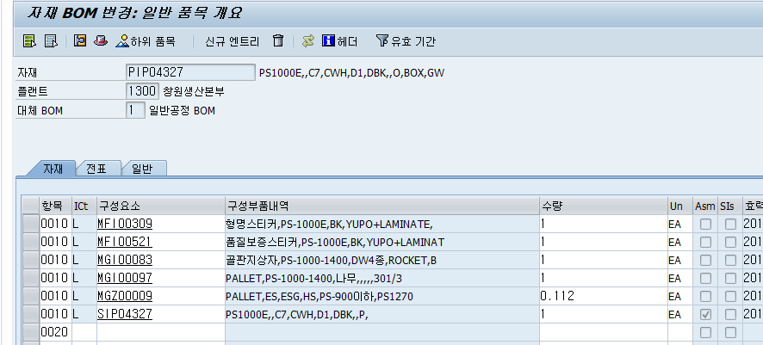
3-1. SAP BOM LAY OUT
3
CHECK 주안점
1
2
3
5
6
7
4
1
공정 내에서 자재가 할당되는 SUB 공정 지정 (조립반제품이 있는 ITEM은 10번으로 통일)
조립 반제품이 없는 차량용의 경우 조립(10)/충전(20)/완성(30) 지정함-→ 틀리면 생산에서 ERROR 발생 (유첨 참조)
2
일반 BOM에서는 “L” 이나 SUPER BOM 적용(EB/GC, 차량 AGM)의 VC적용 ITEM에는 “K” 붙임.
3
코드 발번 체계 및 DESCRIPTION(별첨: Class 1.7 액셀파일) 체계 확인 → 특히 표현되는 Description은 40 자 제한됨
4
소요량 확인 –SAP의 경우 소수점 3째자리 까지만 가능 (파렛트는 무조건 올림 처리///기타는 반올림 처리)
5
단위 확인 및 소요량 확인 (기본단위는 기존 g → KG 으로 변경//대문자만 사용)
6
구성 오류 찾기 → ㈜ 완성품의 경우 박스 기준 외부 자재중 파랫트와 목상자, 개별목상자만 달고,
포장에 필요한 부수 자재는 삭제함.(스티로폼, 골판지패드,등)
7
10월이후 사양 변경 아이템 찿기

Slide 41
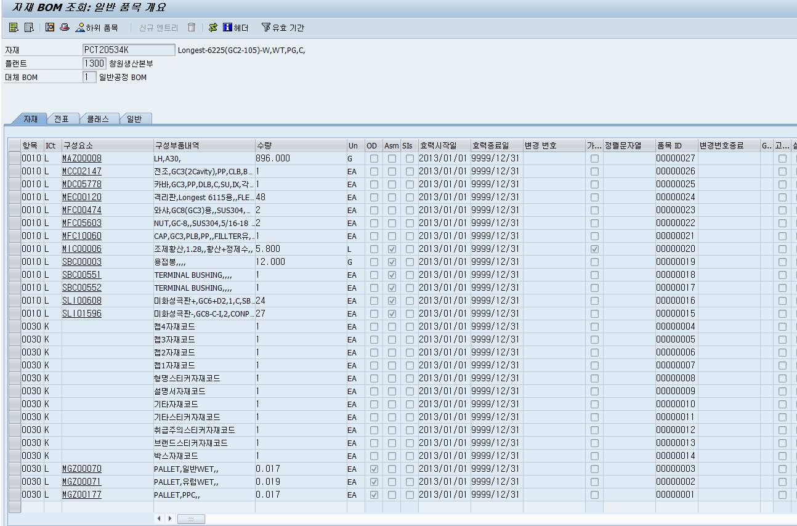
3-1. SAP BOM LAY OUT
2
3
1
SUPER BOM 적용(EB/GC, 차량 AGM)의 VC적용 ITEM에는 “기존코드뒤에-”K” 붙임.
2
일반 BOM에서는 “L” 이나 SUPER BOM 적용(EB/GC, 차량 AGM)의 VC적용 ITEM에는 “K” 붙임.
3
파렛트의 경우 해당 경우 파랫트를 전부 달고, Object dependency를 설정한다.

Slide 42
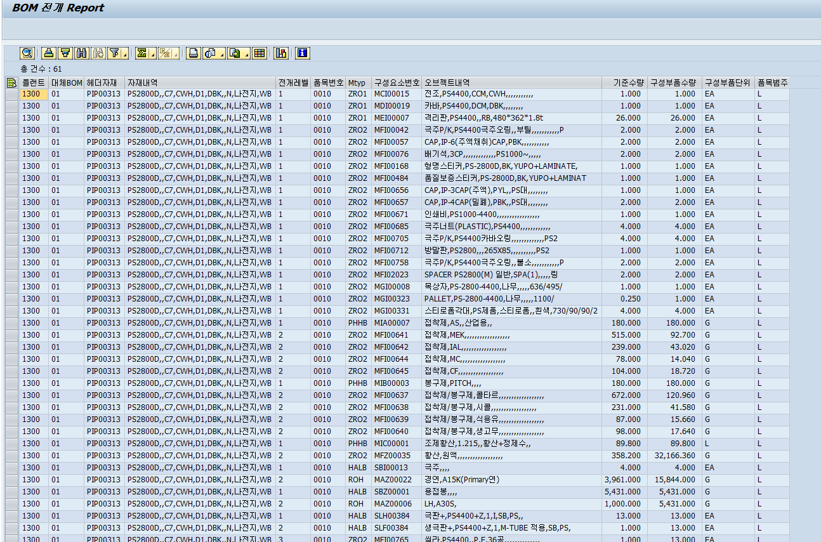
4-1. 검증 방안 (BOM 전개 REPORT)
Quantity
Extended Quantity
1
3
4
5
2
오라클 대비 SAP 비교 DATA별도 제공

Slide 43
코드 확인

Slide 44
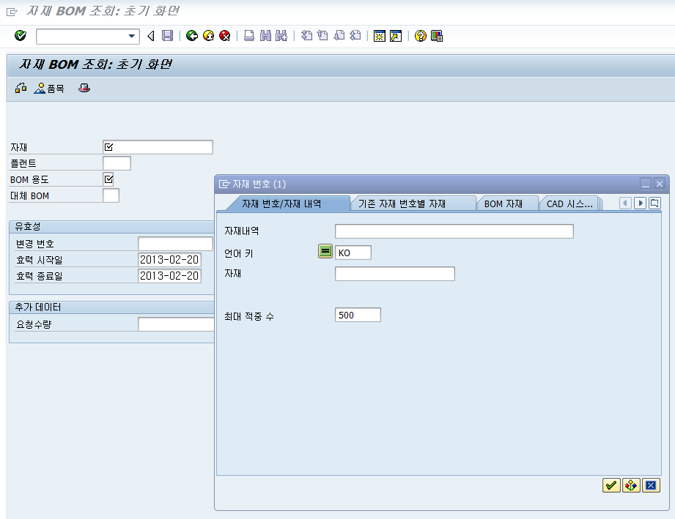
메뉴 경로
트랜잭션 코드 | CS03
트랜잭션 명 | 타당성 검토 – 개별 BOM 확인
1.타당성 검토 – 개별 BOM 확인 | * CS03 ① 해당 자재 검색 / 선택 → 자재마스트 교안 참조 ② 자재란에 해당자재 코드군을 입력 예)PIP* (PS전지 제품군) ③ 을 클릭한다
[Memo]
1
2
3

Slide 45
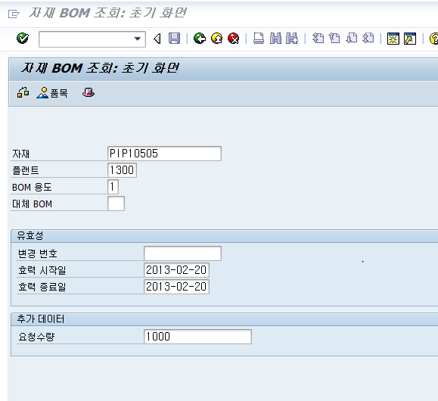

메뉴 경로
트랜잭션 코드 | CS03
트랜잭션 명 | 타당성 검토 – 개별 BOM 확인
1.타당성 검토 – 개별 BOM 확인 | * MM03 ① BOM 확인할 코드를 선정한다 ② 플랜트 정보를 입력한다 → 광주 1200//창원 1300 ③ BOM 용도 입력 → 1번 지정 ④ 만약 대체 BOM을 확인하여면 대체 BOM 번호기입 → 1 : 기본 BOM 2~: 대체BOM ⑤ 유효일 확인 → 별도 지정이 없을 때는 항상 오늘 날짜 → 만약 과거이력을 보려면 날짜를 과거로 → ECO 발행된 미래 상태를 알려면 ECO 발행시점으로 날짜 변경 ⑥ 별도 기입이 안하면 1개의 소요량이 나옴 현 오라클 대비 연분등 소요량이 비교시에 소요량을 1000해서 보면 일치→ 소수점 단위 차이. ⑦ 엔터
[Memo]
1
2
3
4
5
6
7

Slide 46
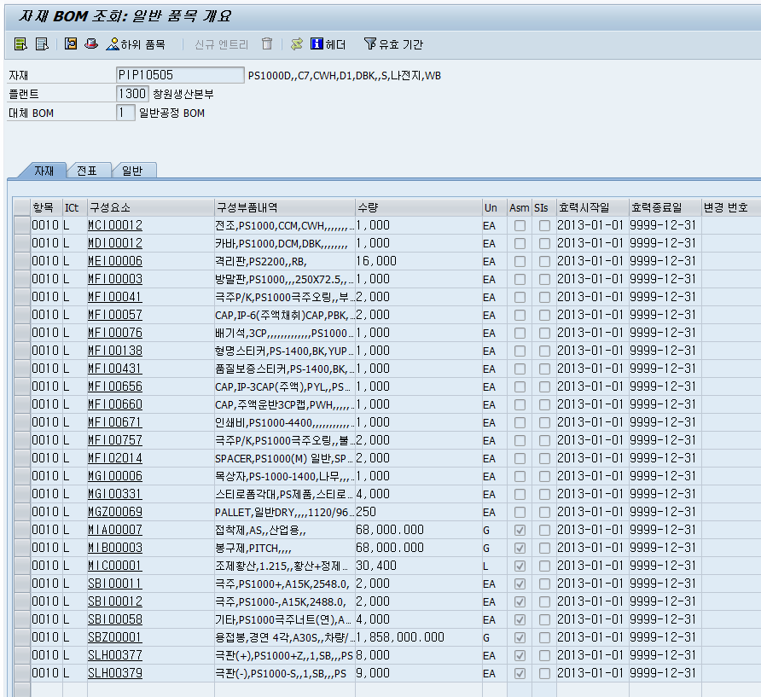
메뉴 경로
트랜잭션 코드 | CS03
트랜잭션 명 | BOM 조회
1.타당성 검토 – 개별 BOM 확인 [Memo] | * CS03 : 화면으로만 확인 ① 공정 내에서 자재가 할당되는 SUB 공정 지정 (조립반제품이 있는 ITEM은 10번으로 통일) 조립 반제품이 없는 차량용의 경우 조립(10)/충전(20)/완성(30) 지정함-→ 틀리면 생산에서 ERROR 발생 ② 일반 BOM에서는 “L” 이나 SUPER BOM 적용(EB/GC, 차량 AGM)의 VC적용 ITEM에는 “K” 붙임. ③ 단위 확인 및 소요량 확인 (기본단위는 기존 g → KG 으로 변경//대문자만 사용) 주) 수량의 경우 앞에 요청수량을 곱한 수량이 나옴 연분등 SAP와 오라클 자료 비교시 소수점 처리로 X1000하여 확인필요
1
2
3

Slide 47
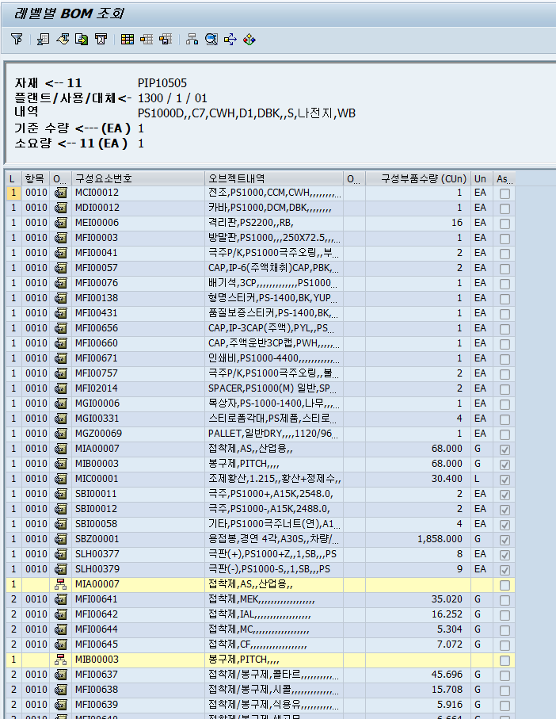
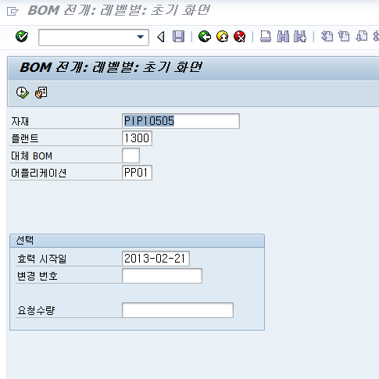
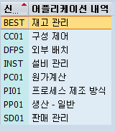
메뉴 경로
트랜잭션 코드 | CS11
트랜잭션 명 | 레벨별
1.타당성 검토 – BOM 전개 확인 | * CS11 : ① 전개할 ITEM 및 해당 플랜트 입력 ② 어플리케이션 선택 : PP01(생산-일반) 사용 ③ 실행 → 조회화면 생성 ④ 액셀파일 Export가 필요할 때 선택
[Memo]
4
3
1
2

Slide 48
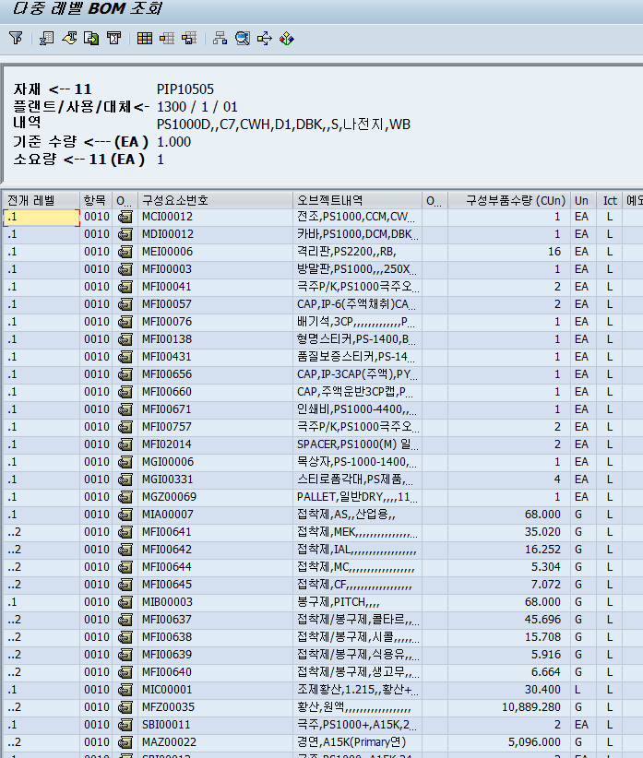
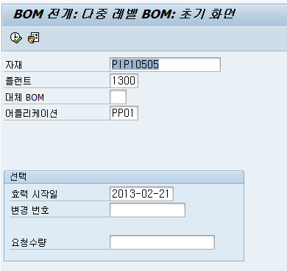
메뉴 경로
트랜잭션 코드 | CS12
트랜잭션 명 | 다중 레벨별
1.타당성 검토 – BOM 전개 확인 | * CS12 :

Slide 49
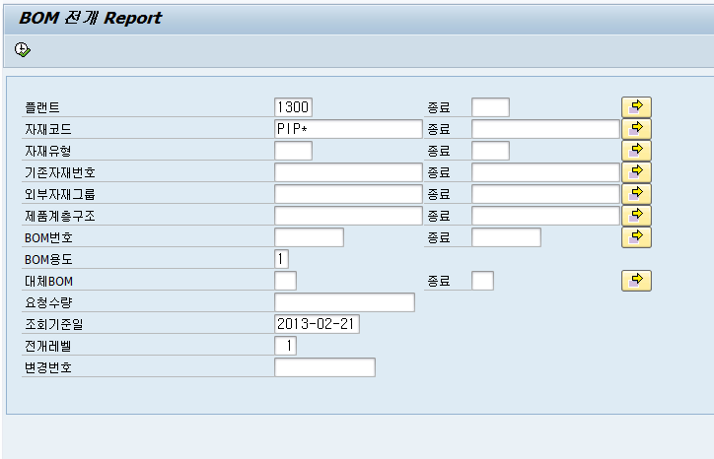
메뉴 경로
트랜잭션 코드 | ZPPR0010 : BOM 전개 REPORT
트랜잭션 명 | 타당성 검토 –다중건 BOM 전개 확인
1.타당성 검토 – 다중건 BOM 전개 확인 | * ZSTR0010 : 각 조건별 “AND” 논리 적용 ① 플랜트별 ② 코드별 ③ 자재유형별 ④ 기존 오라클 코드별 ⑤ 계층 구조별 ⑥ 대체BOM인지 ⑦효력시작일별 ⑧전개레벨 지정 빈칸 : 전 LEVEL 1 : 1LEVEL만 2 : 1~2 LEVEL ⑨ 실행
9
1
2
3
4
5
6
7
8

Slide 50
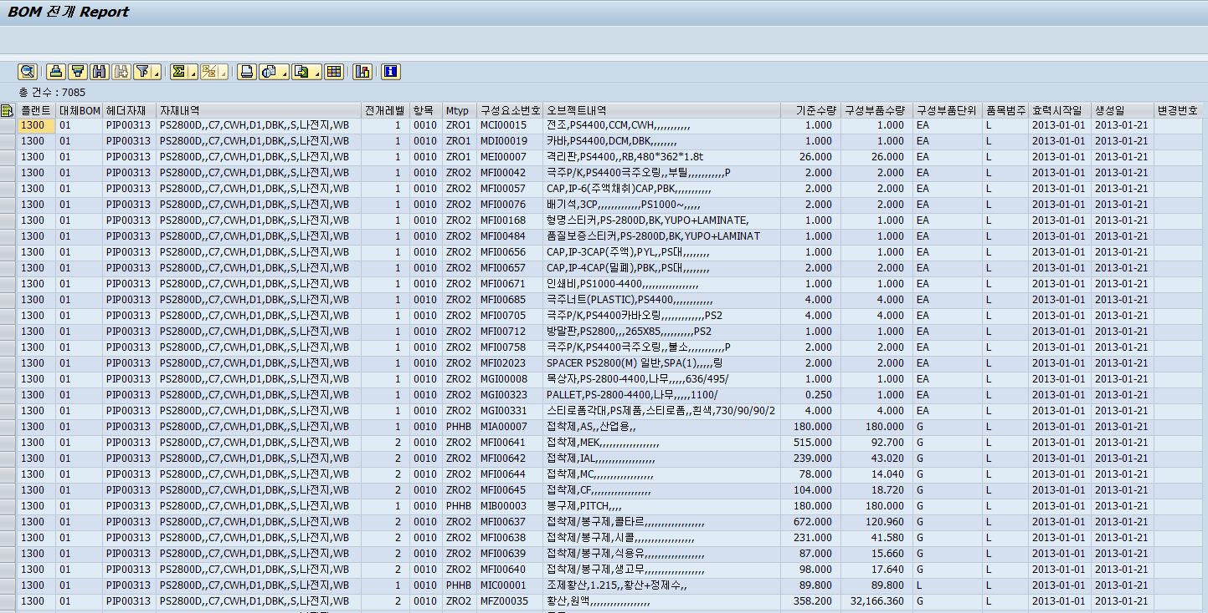
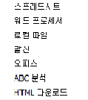
메뉴 경로
트랜잭션 코드 | ZPPR0010 : BOM 전개 REPORT
트랜잭션 명 | 타당성 검토 –다중건 BOM 전개 확인
1.타당성 검토 – 다중건 BOM 전개 확인 | * ZSTR0010 : 주의) ① 기존 수량은 각 1LEVEL에서의 수량 (오라클의 Q’ty) ② 구성부품 수량: 전 LEVEL 합산 (오라클의 EXTENDED Q’ty) ③ EXPORT 필요시
3
1
2

